Slide 1
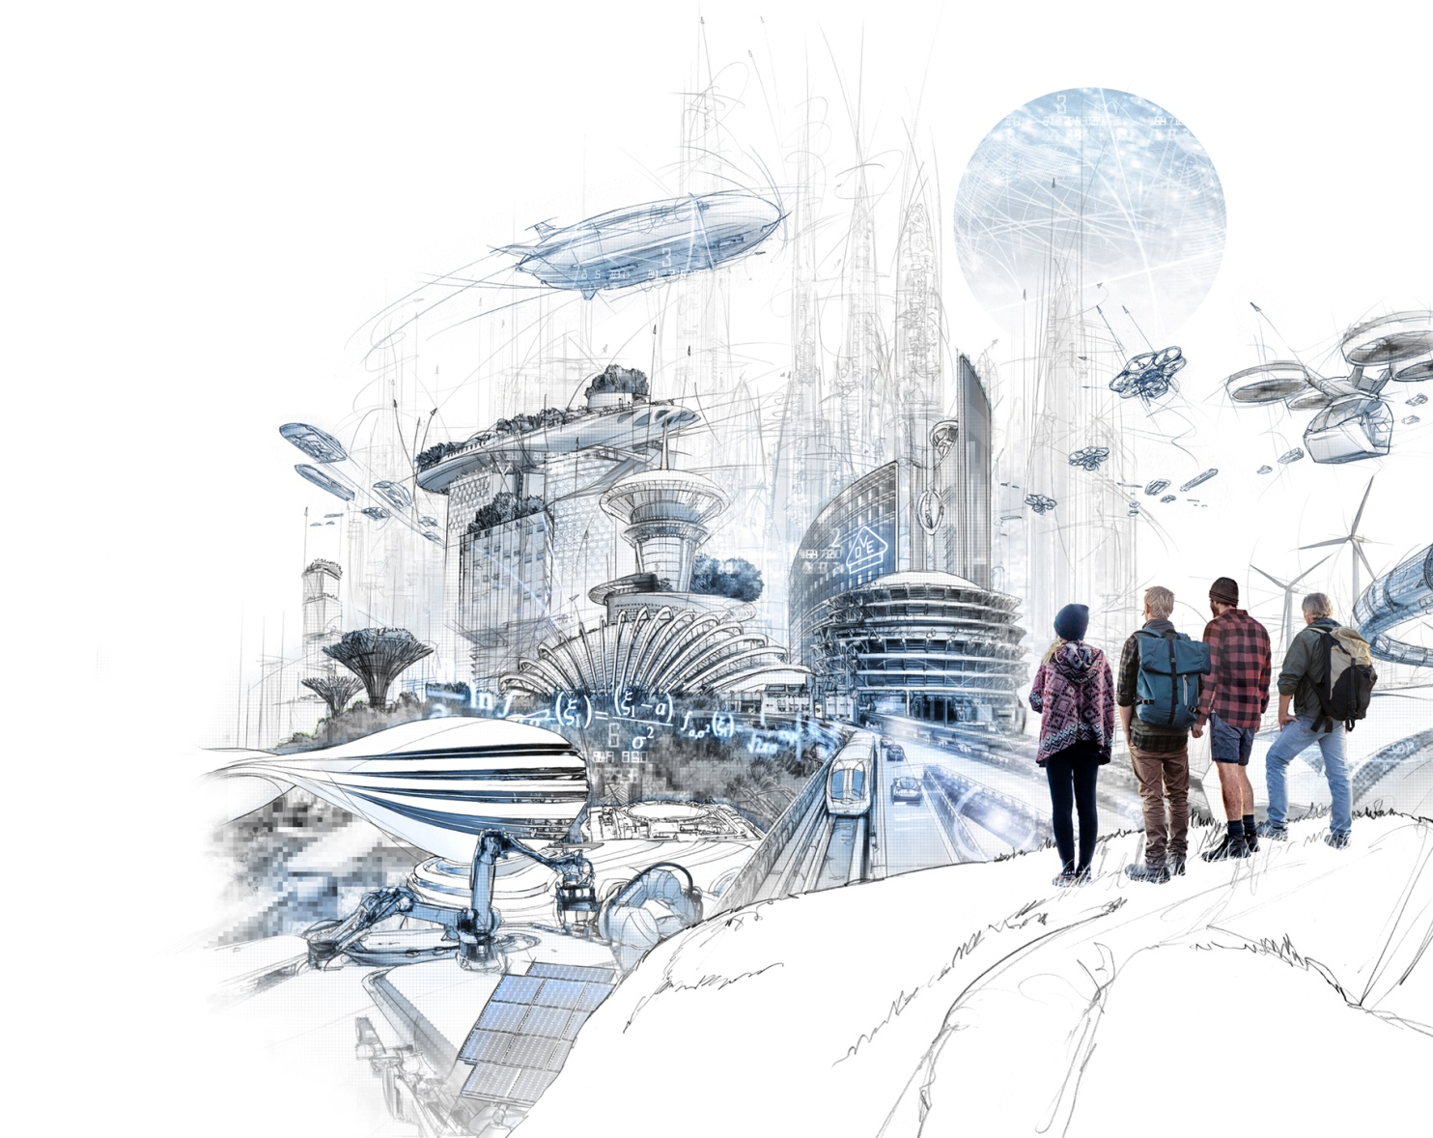
VDE Rhein-Ruhr e.V.
Energiesystem der Zukunft
Sektorenkopplung / Wasserstoff /
Elektromobilität
Prof. Dr. Lars Jendernalik
Bochum, 01. September 2022

Slide 2







Energiesystem der Zukunft
Agenda
1
Welche Anforderungen kommen auf uns zu?
2
Wie geht Sektorenkopplung?
3
„Deep Dive“ Elektromobilität
4
„Deep Dive“ Wasserstoff
5
Transformation durch Sektorenkopplung
Strom
Speicher
Wärme
Märkte
Netze
Mobilität
Gas

Slide 3
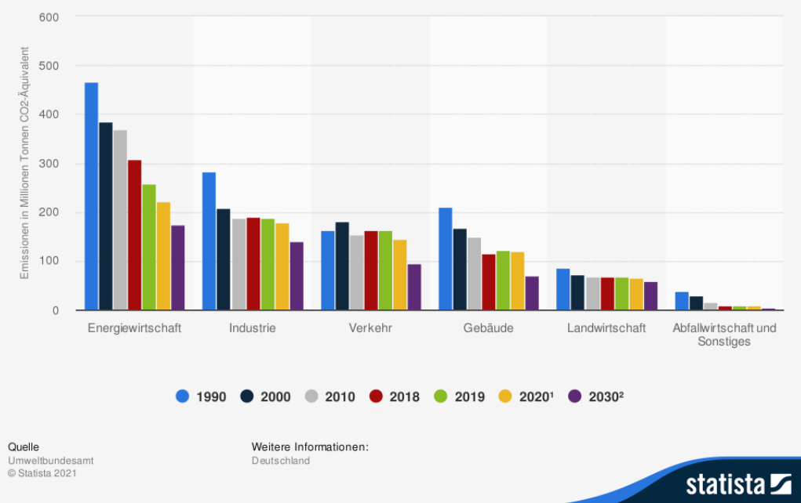
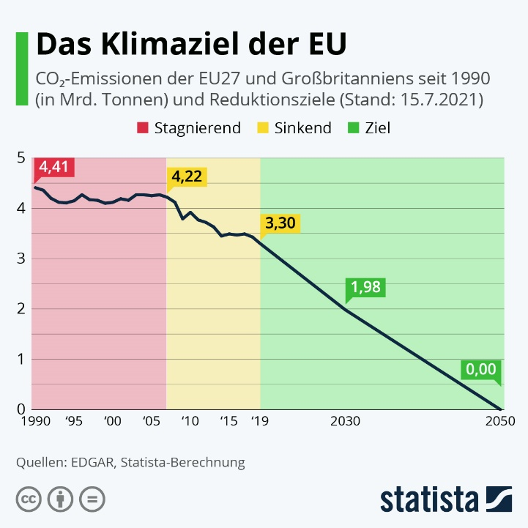
Energiesystem der Zukunft: 1 – Welche Anforderungen kommen auf uns zu?
Unsere Ziele im Klimaschutz werden – in Relation zu bisherigen Aktivitäten – deutlich ambitionierter.
Das „Fit for 55“-Paket der Europäischen Union (Juli 2021)
Treibhausgasemissionen in Deutschland nach Sektoren des Klimaschutzgesetzes in den Jahren 1990 bis 2020 und Prognose für 2030
-55% bis 2030
-65% bis 2030
¹ Schätzung
² Soll-Wert des Klimaschutzgesetzes
Klimaschutzgesetz Deutschland (Juni 2021)

Slide 4
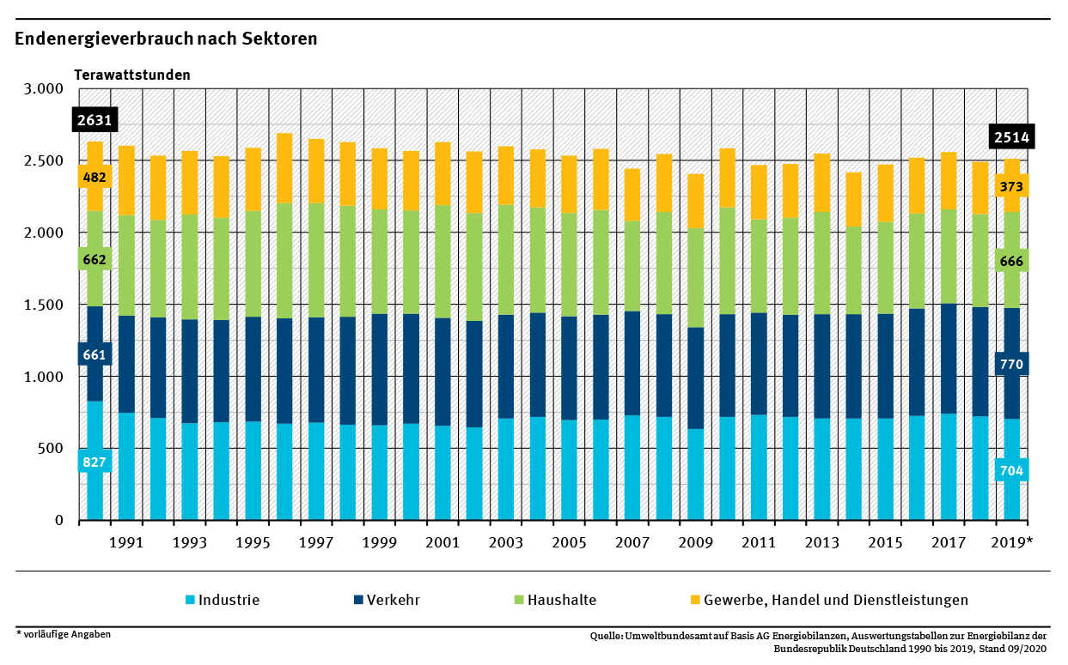
Energiesystem der Zukunft: 1 – Welche Anforderungen kommen auf uns zu?
Energie wird vielfältig und konstant verwendet.
Der ⁠Endenergieverbrauch⁠ in Deutschland ist seit Beginn der 1990er Jahre kaum gesunken. Energie wird zwar immer effizienter genutzt und teilweise eingespart, doch Wirtschaftswachstum und Konsumsteigerungen verhindern einen deutlicheren Verbrauchsrückgang.
Strom: 501 TWh (2019)
Wärme: 1.243 TWh (2019)
Mobilität: 770 TWh (2019)

Slide 5
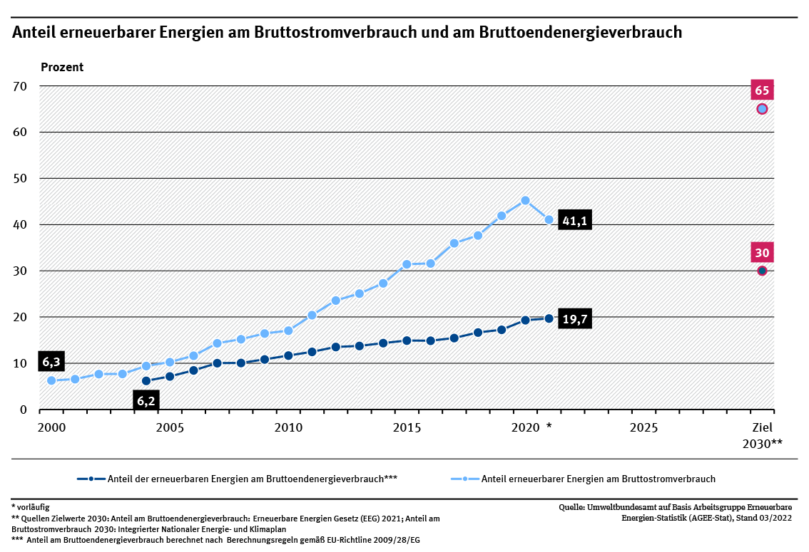
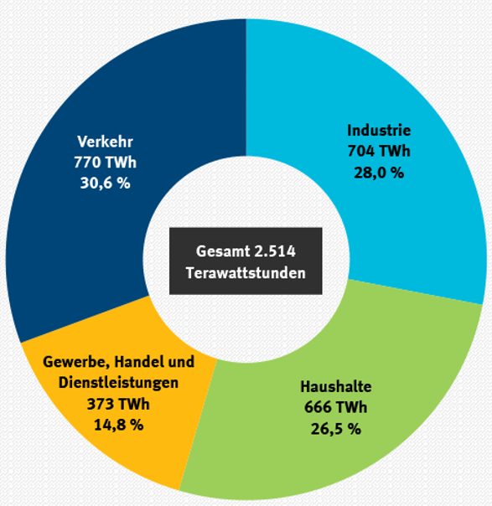
Energiesystem der Zukunft: 1 – Welche Anforderungen kommen auf uns zu?
Unsere Ziele im Klimaschutz müssen alle Sektoren abdecken.
„Osterpaket“ April 2022!
80
Der Ausbau der Erneuerbaren Energien muss deutlich erhöht werden, auch um den zusätzlichen Strombedarf zur Erreichung der Klimaschutzziele im Verkehr, in Gebäuden und in der Industrie zu decken.
37 TWh*
(5%)
132 TWh*
(19%)
445 TWh*
110 TWh*
(29%)
166 TWh*
(25%)
* Erneuerbarer Anteil 2019

Slide 6















Energiesystem der Zukunft: 2 – Wie geht Sektorenkopplung?
Nachhaltige, sektorenübergreifende Energienetze ermöglichen eine erfolgreiche Energiewende.
Höchstspannung (380 kV / 220 kV)
Innovative
Planungsmethoden
Sektorenkopplung & Einsatz Wasserstoff und „Grüner Gase“
Netzleitstelle
Hochdruck (>1bar)
Hochspannung (110 kV)
Übertragungsnetze
Verteilnetze
Gasnetze
H₂-Netze
Stromnetze
Fernwirktechnik
Kommunikation
& IT-Systeme
(z.B. Westnetz-Gateway)
Mittel- & Nieder-druck (< 1bar)
Mittelspannung
(10-30 kV)
Flexibilitäten und Speicher
Niederspannung
(0,4 kV)
Kommunikationsmedien (z.B. 450 MHz, FTTX)
Digitalisierung: Beobachten, Steuern und Automatisieren
SmartMeter-Gateway
Innovative
Betriebsmittel
Moderner und sicherer Netzbetrieb

Slide 7


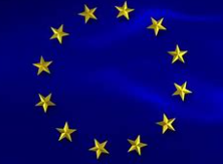


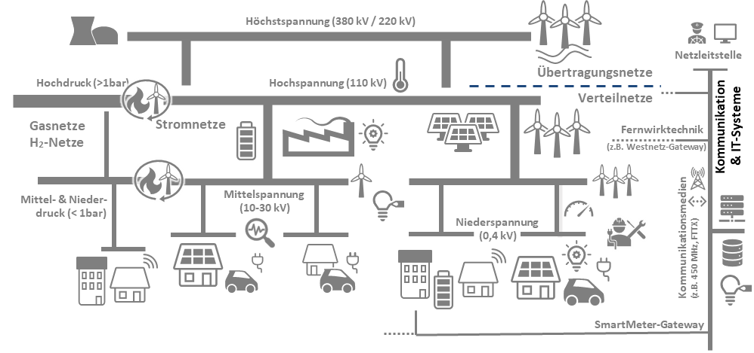
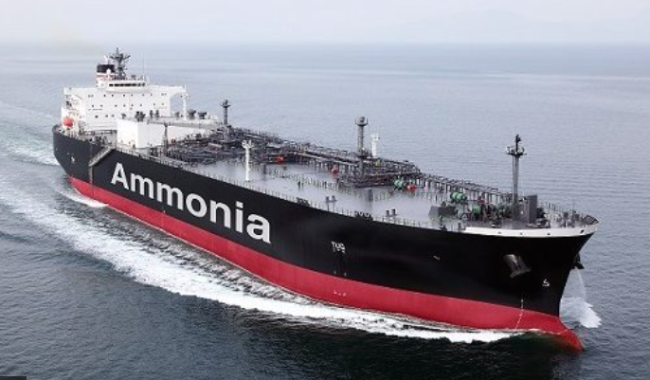



Energiesystem der Zukunft: 2 – Wie geht Sektorenkopplung?
Welche Optionen gibt es für ein klimaneutrales Energiesystem?
2
3
EE aus dem Ausland (Offshore)
Nuklearenergie
Gasnetze ergänzen die Stromnetze um die notwendige (saisonale) Speicherfähigkeit
EU Taxomony:
Nuklear und Erdgas (Kraftwerke) ab 2023 als klimaneutral eingestuft (Gas bis 2035)
Gasnetze müssen aus der „fossilen Betrachtung“ herausgenommen werden!
EE-Import
mittels Transport
H₂ / Ammoniak
Ausbau EE
„vor der Haustür“
1
4
Sektorkopplung

Slide 8



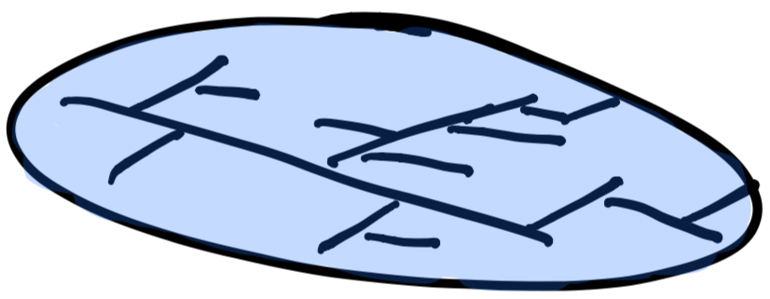


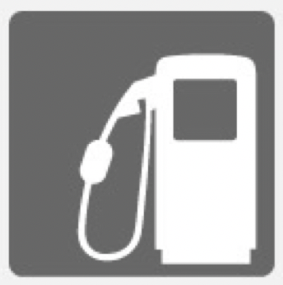










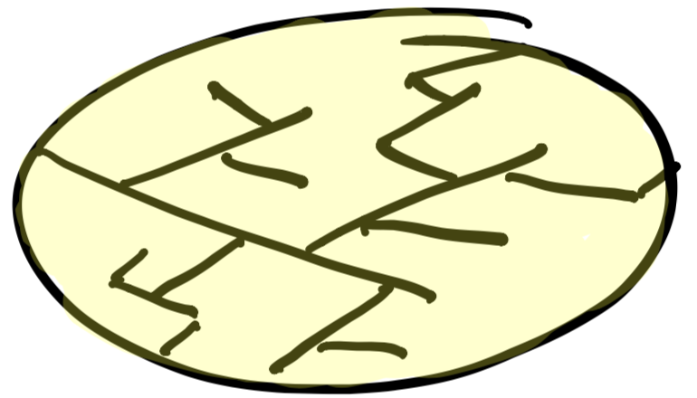



Energiesystem der Zukunft: 2 – Wie geht Sektorenkopplung?
Power-to-X hat viele Facetten.
Wärme: 1.243 TWh (2019)
Strom: 501 TWh (2019)
Power-to-Heat
Stromnetz
Produktion
Wärmepumpe
Heizelemente
Verbrauch
Wärmespeicher
Power-to-
Mobility
Solarthermie
H2
Wasserstoff
Wärmenetz
H2
CO2
Elektrolyse
Biogasanlage
Mobilität: 770 TWh (2019)
Methan
Methan
Power-to-Gas
Methanisierung
Gasspeicher
Gasnetz
Erdgas

Slide 9
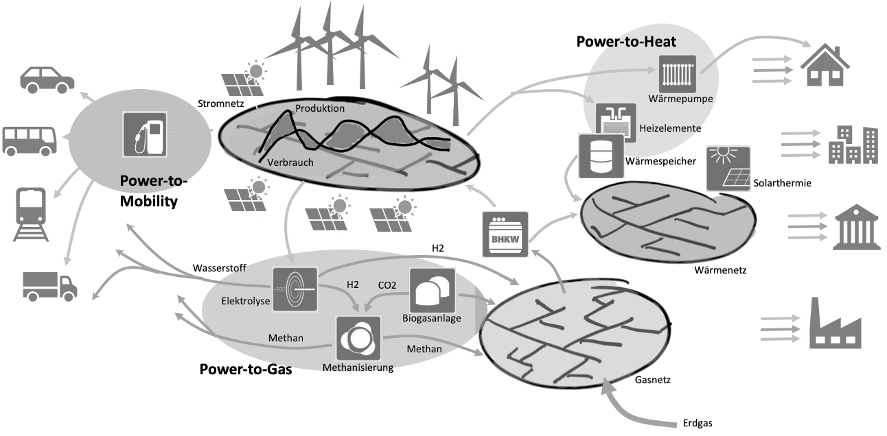
Energiesystem der Zukunft: 2 – Wie geht Sektorenkopplung?
Sektorenkopplung unterstützt das Gesamtsystem.
Erneuerbare Energien werden überwiegend durch Wind und Photovoltaik erzeugt.
Vollständige Energiewende bedeutet, die Transportwege der Energie miteinander zu verbinden.
Strom- und Gasnetze sind ein wesentliches Bindeglied zwischen Erneuerbaren Energien und Kunden.
Der Verkehrssektor wird durch Elektromobilität sowie den Einsatz von Wasserstoff und eFuels klimaneutral gestaltet.
Die fehlenden Speichermöglichkeiten des Stromnetzes werden durch Sektorenkopplung um saisonale (Gasnetze und
–speicher) und Kurzzeit-Speicher (Wärme, Batterie) ergänzt.
Deep Dive
Elektro-mobilität
Die Erzeugung von „Grünem Wasserstoff“ und weiteren „Grünen Gasen und Brennstoffen“ ist ein Schlüsselfaktor für die Sektorenkopplung.
Gasspeicher
Deep Dive
Wasser-stoff

Slide 10
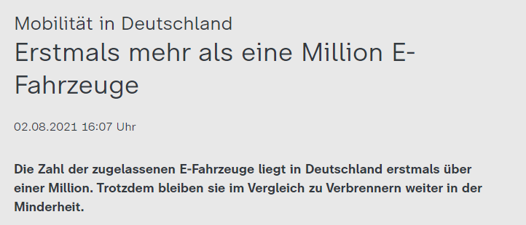
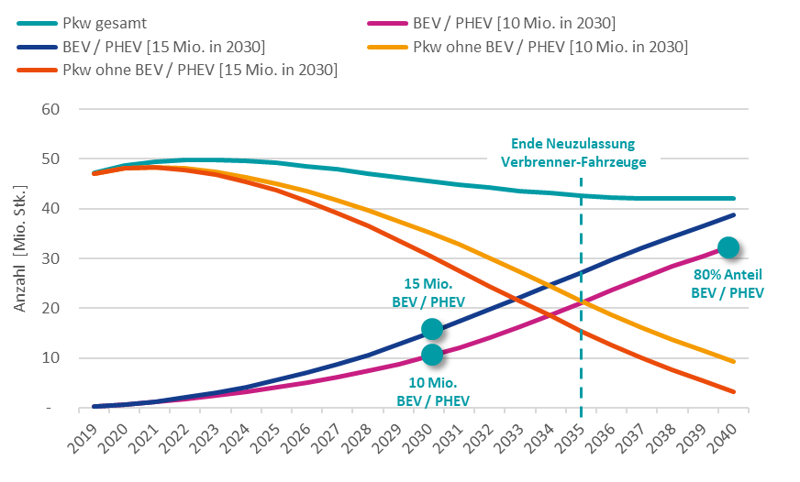
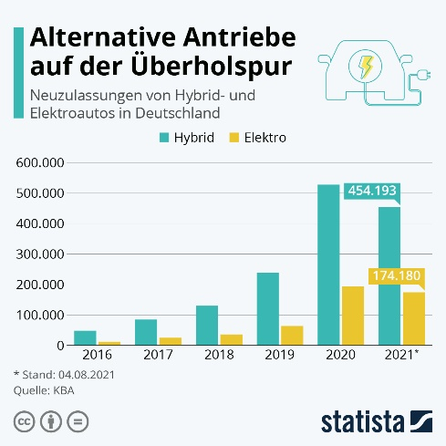
Energiesystem der Zukunft: 3 – „Deep Dive“ Elektromobilität
Die Elektrifizierung der Fahrzeugflotte in Deutschland nimmt Fahrt auf.
Deep Dive
Elektro-mobilität
In 2030 sind 50% der Neuzulassungen BEV / PHEV
PHEV werden größere Batterien bekommen und sich daher in ihrem Ladeverhalten den BEV angleichen
Ab 2035 werden keine neuen Verbrenner-Fahrzeuge mehr zugelassen
Der Kfz-Bestand hat einen Höchststand von fast 50 Mio. Fahrzeugen etwa in 2022/2023 und wird bis 2040 auf etwa 42 Mio. Fahrzeuge sinken
Aufgrund des sinkenden Gesamtbestands und steigender Attraktivität von Alternativen zum Individualverkehr wird auch die Nachfrage nach Neufahrzeugen sinken
*BEV = Battery Electric Vehicle **PHEV = Plugin Hybrid Electric Vehicle

Slide 11
Energiesystem der Zukunft: 3 – „Deep Dive“ Elektromobilität
15 Mio. Elektrofahrzeuge in 2030 bedeuten …
Deep Dive
Elektro-mobilität
für den Stromverbrauch …
Auswirkung auf das Netzgeschäft
Regenerativ erzeugte Strommenge in Deutschland in 2020: 251 TWh
kWh / 100 km
km pro Tag*
pro Tag
pro Jahr
15.000.000
x
20
x
45
=
135 GWh
50 TWh
gering
Nettostromverbrauch in Deutschland in 2019:
512 TWh
als installierte Leistung an 11-kW-Wallboxen …
Wallbox
Gleichzeitigkeit!
41,5 Mio. Haushalte
x 30 kW**
= 1.245 GW!
kurz- bis mittelfristig hoch
Höchstlast in Deutschland 2019:
79,8 GW
15.000.000
x
11
=
165 GW
ABER
als Speicher …
Nutzbare kWh***
Nettostromverbrauch in Deutschland in 2019
pro Tag:
1.400 GWh
mittel- bis langfristig hoch
Installierte Speicherkapazität am deutschen Netz:
40 GWh
15.000.000
x
36
=
540 GWh
versus
* Durchschnittlich 15.000 km pro Jahr
** 30 kW Anschlussleistung nach NAV
*** Akku: 60 kWh, davon nutzbar 60% = 36 kWh

Slide 12




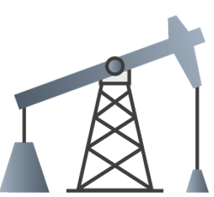
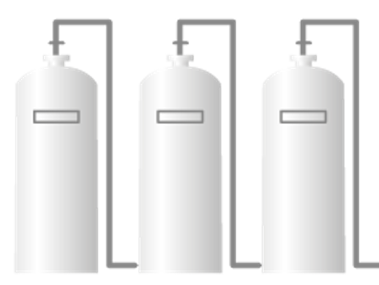




Energiesystem der Zukunft: 4 – „Deep Dive“ Wasserstoff
Wie wird Wasserstoff erzeugt?
2 H₂ + O₂ = 2 H₂O
Deep Dive
Wasser-stoff
Hydrogen = „Wasser bildend“
O₂
H₂
Chemische Industrie
Ammoniak für Dünger, Methanol, Raffinerien
Industrien und Prozesse, die nicht direkt elektrifizierbar sind
=> Stahlproduktion, Ersatz von Kohlenstoff durch Wasserstoff als Reduktionsmittel
Strom
Wasser
Elektrolyseur
Erneuerbare Energien
Grüner Wasserstoff
Nutzung /
Lagerstätte
Brennstoffzellen / BHKW
C
Ersatz für Erdgas in Gasnetzen / Sektorenkopplung
für eine Flexibilisierung der Stromnetze und als Ergänzung einer bislang fehlenden Speicherfähigkeit der Stromnetze
Türkiser
Wasserstoff
Biogas/-masse
CH₄
Pyrolyse
H₂
Wasser
eFuels
Substitution fossiler Energieträger für bestehende Verbrenner (1,3 Mrd. Pkw, 30.000 Flugzeuge, 90.000 Schiffe weltweit)
Lagerstätte
Blauer Wasserstoff
CO₂
Erdgas
Grauer
Wasserstoff
Dampfreformierung
Nutzung
CO₂
Atmosphäre

Slide 13
Energiesystem der Zukunft: 5 – Transformation durch Sektorenkopplung
Sektorenkopplung ermöglicht eine echte Energiewende.
Werte sind Abschätzungen für 2030 auf Basis des „Osterpaketes“ 2022
2030:
Etwa 600 TWh aus Erneuerbaren (30 % von 1.900 TWh*).
+60 GW Wind
+50 TWh
(9 Mio. WP)
+50 TWh
(15 Mio. EV)
Strom: -50 TWh
(Effizienz)
+150 GW PV
700-800 TWh Strom
(davon 550-650 TWh aus EE)
+20 TWh
+150 TWh**
Gasspeicher
* -30% Endenergieverbrauch in 2030 (Energieeffizienz)
** inkl. Biogas und Biomasse

Slide 14
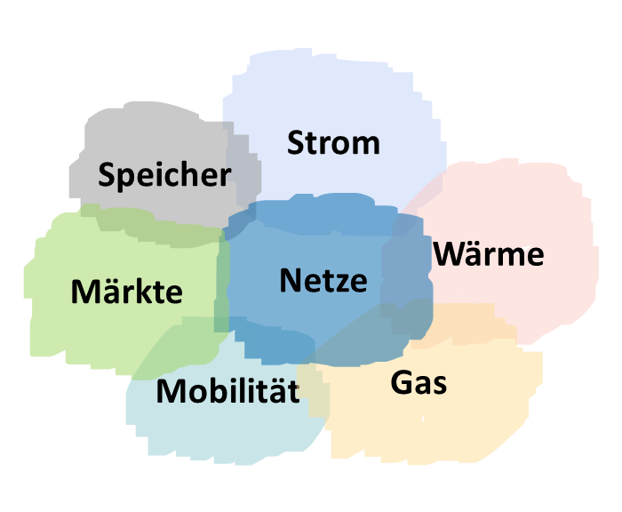
Energiesystem der Zukunft
Zusammenfassung
Die Energiewende wird durch dezentrale Erneuerbare Energien bestimmt, die am Stromnetz angeschlossen sind.
„Die Bundesregierung geht davon aus, dass Strom in Zukunft zum wichtigsten Energieträger im Gesamtsystem wird …“
(Zitat dena.de)
Die Energiewende erfordert eine Beteiligung und Kopplung aller Energiesektoren.
Der “Hub” zwischen den Energiesektoren basiert auf den bereits vorhandenen Verteilnetzen (Strom, Gas).
Energiewende braucht sektorgekoppelte Verteilnetze.

Slide 15
VDE Rhein-Ruhr e.V.
c/o Haus der Technik e.V.
Hollestraße 1
45127 Essen
Prof. Dr.-Ing. Lars Jendernalik
lars.jendernalik@vde-rhein-ruhr.de
Bleiben Sie gesund!
VDE Köln und VDE Rhein-Ruhr – auf geht‘s!

Slide 16
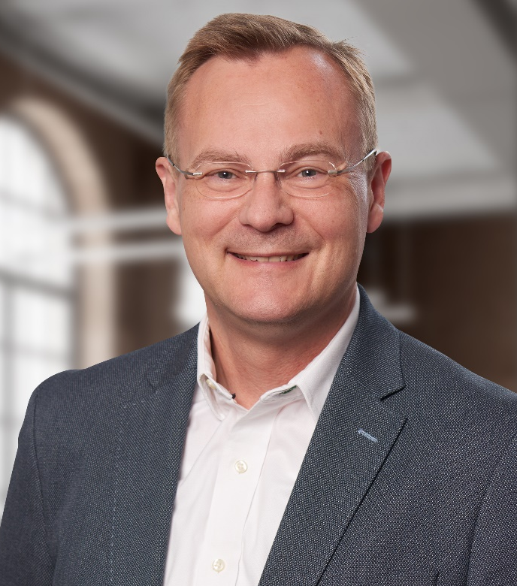
TOP 12 Gastvortrag
Sektorenkopplung: Das fehlende Bindeglied für eine erfolgreiche Energiewende?
Prof. Dr.-Ing. Lars Jendernalik
Leiter Assetmanagement der Westnetz GmbH
Vorstandsvorsitzender VDE Rhein-Ruhr e.V.
Lars Jendernalik ist seit Jahren in vielen innovativen Projekten zusammen mit der Wissenschaft tätig, um die Entwicklung der Strom- und Gasnetze für die Energiewende mit neuer Technologie effizient voranzutreiben.
Dieses Wissen aus der praktischen Forschung bringt er seit 20 Jahren in seine Lehrveranstaltung an der TU Dortmund ein. Dieses herausragende und für die Fakultät besonders wertvolle Engagement wurde durch die Verleihung der Honorarprofessur gewürdigt.

